Slide 1
স্বাগতম

Slide 2

শিক্ষক পরিচিতি
পাঠ পরিচিতি
শ্রেণি: নবম
বিষয়: তথ্য ও যোগাযোগ প্রযুক্তি
অধ্যায় – তৃতীয়
শিরোনাম - ইন্টারনেট ও এর ব্যবহার
সময় – ৪০ মিনিট
তারিখ – ২২/০৬/২০২৬
নাম – খন্দকার মোস্তাফিজ আহমেদ
প্রতিষ্ঠানের নাম – হাজী মাহমুদ হোসাইন জামেয়া ইসলামিয়া দাখিল মাদ্রাসা
মোবাইল নম্বর – ০১৩০০০০০০০০
ই-মেইল - unknown@gmail.com

Slide 3

📚 আজ আমরা যা শিখব
➤ ইন্টারনেট কী ;
➤ ইন্টারনেটের ব্যবহার ;
➤ ইন্টারনেটের সুবিধা ও অসুবিধা ;
➤ নিরাপদ ইন্টারনেট ব্যবহার ;

Slide 4
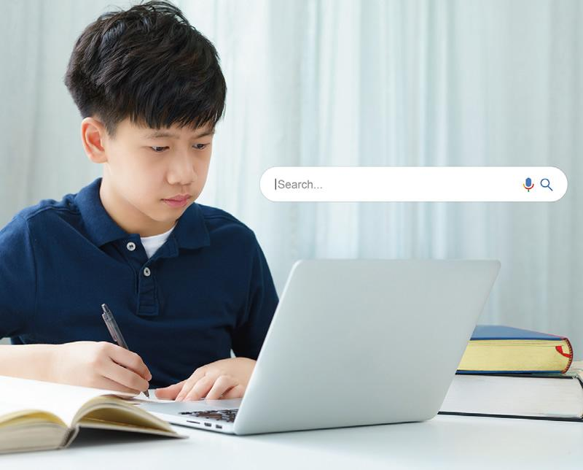
গুগলে কিছু খুঁজেছ ?
এখানে ছেলেটা কি করছে ?

Slide 5
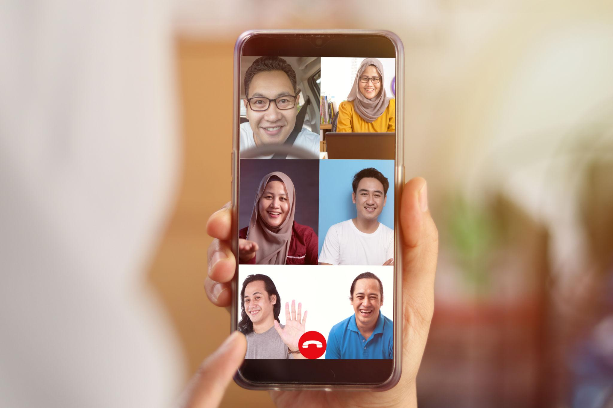
ভিডিও কলে কথা বলছে ?
এখানে কি দেখা যাচ্ছে?

Slide 6
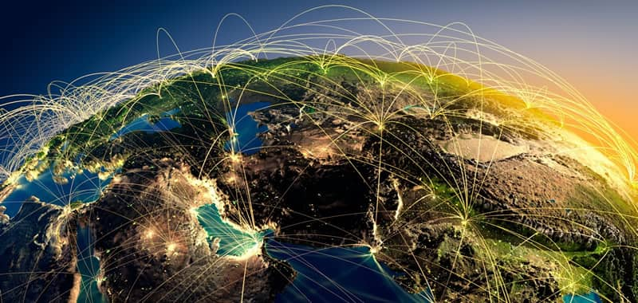
এখানে কি দেখা যাচ্ছে?
ইন্টারনেট কী?
ইন্টারনেট হলো বিশ্বের বিভিন্ন কম্পিউটার ও ডিভাইসের সমন্বয় গঠিত একটি বৈশ্বিক নেটওয়ার্ক।

Slide 7

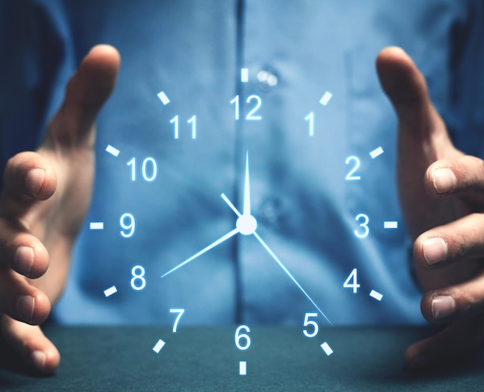
ইন্টারনেটের বৈশিষ্ট্য
এখানে কি দেখা যাচ্ছে?
দ্রুত তথ্য আদান-প্রদান
২৪ ঘণ্টা সেবা
বিশ্বব্যাপী যোগাযোগ

Slide 8
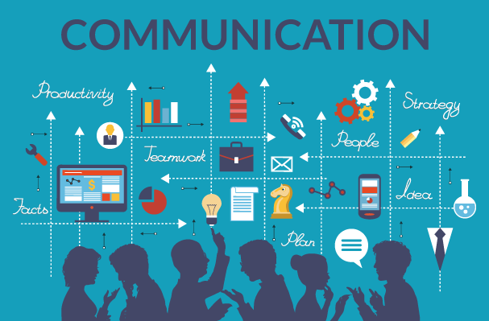

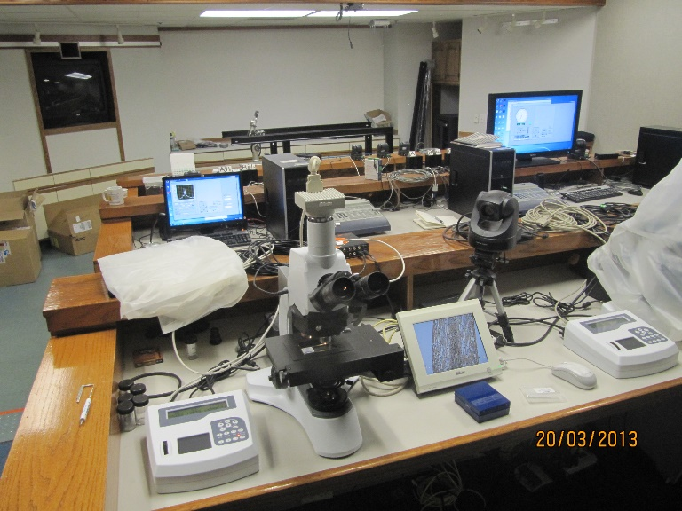
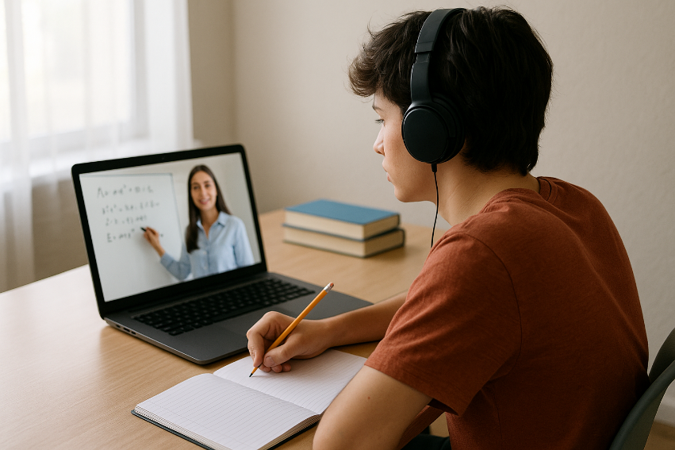
ইন্টারনেটের ব্যবহার
ইন্টারনেটের ব্যবহার
যোগাযোগ
ই-মেইল
ভিডিও কল
গবেষণা
অনলাইন ক্লাস
ভিডিও দেখা

Slide 9

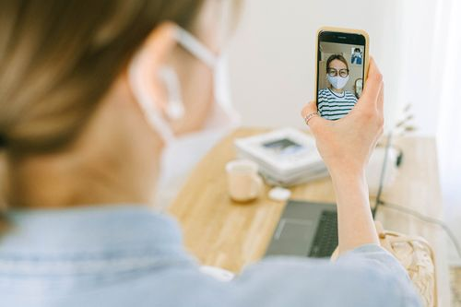
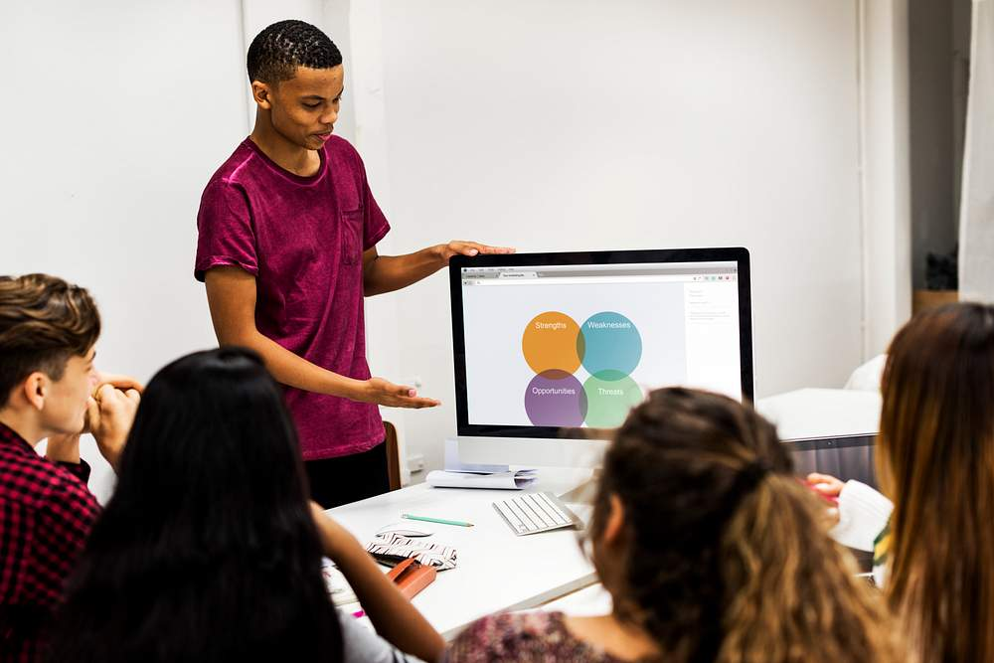

ইন্টারনেটের সুবিধা
ইন্টারনেটের ব্যবহার
দ্রুত তথ্য পাওয়া যায়।
সহজে যোগাযোগ করা যায়।
অনলাইন শিক্ষা গ্রহণ করা যায়
সময় ও অর্থ সাশ্রয় হয়

Slide 10
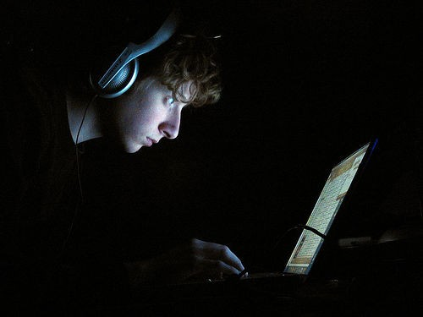



ইন্টারনেটের অসুবিধা
ইন্টারনেটের ব্যবহার
ইন্টারনেট আসক্তি
সাইবার অপরাধ
সময়ের অপচয়
ভুল তথ্য প্রচার

Slide 11
জোড়ায় কাজ
ইন্টারনেটের ব্যবহার
তোমার পাশের সহপাঠীর সাথে আলোচনা করো:
সময় : ৩ মিনিট
তোমরা প্রতিদিন কোন কোন কাজে ইন্টারনেট ব্যবহার করো?
ইন্টারনেট ব্যবহার করার সময় কী কী সতর্কতা অবলম্বন করা উচিত?

Slide 12
ইন্টারনেটের ব্যবহার
বাড়ির কাজ
তোমার দৈনন্দিন জীবনে ইন্টারনেটের ৫টি ব্যবহার লিখো।
অথবা
ইন্টারনেটের সুবিধা ও অসুবিধা বিষয়ে ব্যাখ্যা কর।

Slide 13
ধন্যবাদ

